Slide 1
«Имя существительное как часть речи. Морфологические признаки. Синтаксическая роль»
урок обобщения и
систематизации знаний

Slide 2
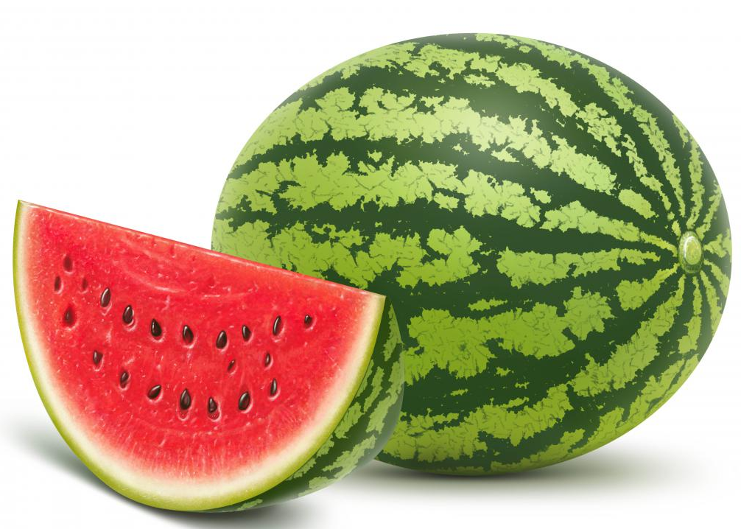
Игра «Отгадаем мы загадки»
Берега зеленые,
Вода красная,
Рыбки черные
Весь я сделан из железа,
У меня ни ног, ни рук,
Я по шляпку в доску влезу,
А по мне все стук да стук.

Slide 3
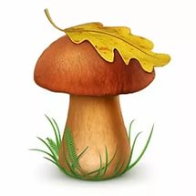
Под сосною у дорожки,
Кто стоит среди травы?
Ножка есть, но нет сапожек.
Шляпка есть – нет головы.
За тобою он плетется,
Хоть на месте остается.

Slide 4
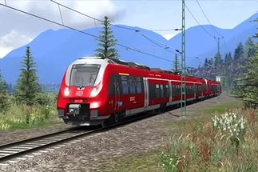
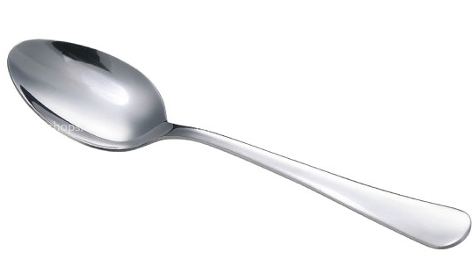
В поле лестница лежит,
Дом по лестнице бежит.
Если я пуста бываю,
Про тебя я забываю,
Но тогда несу еду,
Мимо рта я не пройду.

Slide 5
Арифметическая грамматика
Куртка – тка + ица =
Часть – ь + ушко – о + а =
Кабан – ан + лук =
До + зарытые в землю ценности =
Кар + знак препинания =

Slide 6
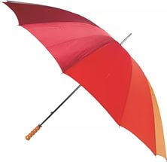
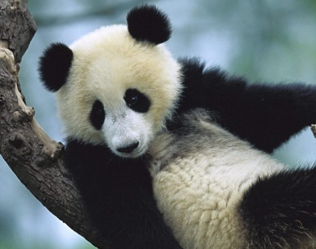
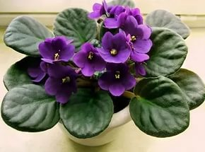
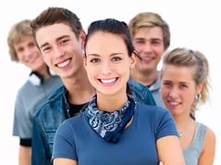
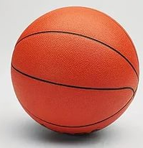
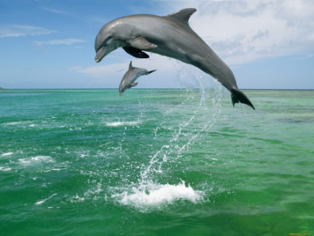
Интерактивное упражнение «Кто?» или «Что?»

Slide 7
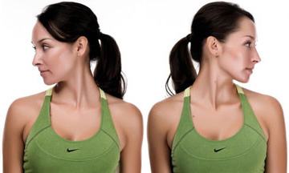
Физкультминутка

Slide 8
Работа по карточкам
Карточка 1.
Префиксальный | Суффиксальный | Префиксально-суффиксальный | Сложение основ
пригород | велосипедист | подоконник | луноход
соавтор | сварщик | подстаканник | мореплаватель
 | мотоциклист
 | кирпичик
 | медвежонок

Slide 9
Карточка 2.
 | камыши | озеро | земляника
Им. п. | камыши | озеро | земляника
Р. п. | камышей | озера | земляники
Д. п. | камышам | озеру | землянике
В. п. | камыши | озеро | землянику
Т. п. | камышами | озером | земляникой
П. п. | камышах | озере | землянике

Slide 10
Определить склонение имени существительного, распределить слова в три колонки:
Спортсмен, терраса, тень, ночь, вежливость, кружево, рейс, деталь, состязание, салфетка, бахрома, карниз, генерал, поражение, перила

Slide 11
1 задание
Выберите собственные существительные. Составьте с одним из них предложение.
Корова, озеро, дом,
Самуил Маршак, Украина, «ВАЗ».
Выберите нарицательные существительные. Составьте с одним из них предложение.

Slide 12
2 задание
Определите, в каждой пословице падеж существительного ЯЗЫК
Не спеши языком – торопись делом.
Не давай воли языку во пиру в беседе, а сердцу – во гневе.
Ешь пирог с грибами, держи язык за зубами.
Язык до Киева доведет.
Видно, у него язык чешется.
Запишите предложение с комментированием, объясняя все орфограммы.
На вершине сосны громко застучал лесной.

Slide 13
Перевести текст
Давня легенда розповідає. На світанку нашої землі Бог оглядав творіння рук Своїх. Натомившись, наказав зробити відпочинок і разом з ангелами Він пустився на землю. Ця земля була багатою на сонце, звіра та пташок. А найбільше сподобались Богові люди того краю. Всюди зустрічали Його хлібом і сіллю. Він став часто навідуватись сюди зі словами:
— Рушаймо у край!
Кажуть, з того і пішла назва нашої держави: Україна.
(За М. Крищуком)

Slide 14
Вот закончился урок,
Подведем сейчас итог,
Мы много вспомнили, друзья,
Без этого никак нельзя.
Правила мы повторили,
На практике их применили
Задачи, находя решенье,
Развивают мышленье,
Память и внимание,
Закрепляли знания.
А теперь, внимание,
Домашнее задание:
Не вызовет оно проблем,
Решенье ход известен всем.
Урок закончен, друзья,
До скорого свиданья.

